Slide 1

ЛАД

Slide 2


ЛАД (офіційна назва Ліга арабських держав ) - одна з регіональних організацій арабських держав Південно-Західної Азії, Північної і Північно-Східної Африки. Створена в Каїрі 22 березня 1945 року. Згідно з статутом ЛАД — це «добровільна організація суверенних арабських держав, яка ставить своєю метою зміцнення тісних зв'язків між ними, координацію їх політичної діяльності, досягнення прогресу між країнами Арабського Сходу». Пакт, або Статут ЛАД. за формою є міжнародним договором, надає важливого значення співробітництву в галузях економіки, фінансів, транспорту, культури.

Slide 3





Члени — 21 держава: Алжир. Бахрейн, Джібуті, Єгипет, Йорданія, Ірак, Катар, Кувейт, Ліван, Лівія, Єменська Республіка Мавританія. Марокко, ОАЕ, Оман, Саудівська Аравія, Сірія, Сомалі, Судан, Туніс, ОВП.

Slide 4
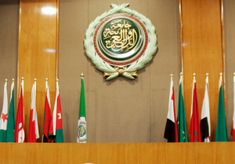
Спочатку ініціаторами об'єднання виступили представники Хашимітів — правлячої династії в Йорданії та Іраку. Проте їхні плани «Великої Сирії» та «Родючого півмісяця» були відкинуті іншими арабськими країнами. Ініціативу об'єднання взяв на себе Єгипет.
Восени 1944р. в Александрії на установчій конференції арабських країн було підписано так званий Александрійський протокол, що передбачав створення Ліги арабських держав.

Slide 5
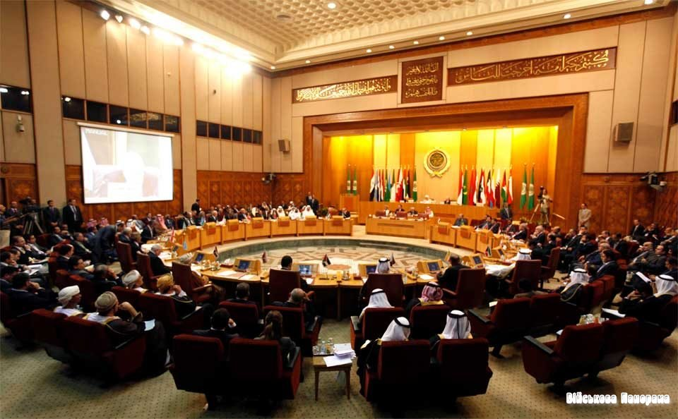
Ліга арабських держав зіграла важливу роль у формуванні шкільної програми; підвищення ролі жінок в арабському суспільстві, сприянню соціального захисту дітей; заохочення молодіжних і спортивних програм, збереження арабської культурної спадщини і розвиток культурного обміну між державами-членами.

Slide 6
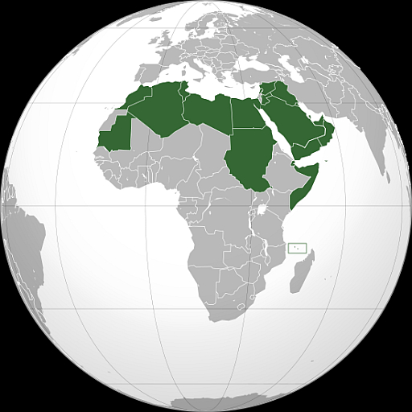
Площа країн-членів Ліги арабських держав становить близько 14 млн км² і частково охоплює два континенти , пустелю Сахару і деякі родючі території (долина Нілу ).

Slide 7


Ліга арабських держав багата величезними ресурсами нафти і природного газу

Slide 8
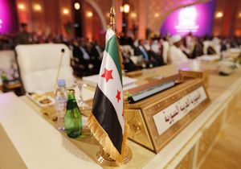
За час існування організації було проведено більш ніж 30 самітів , проте перший ( 1970 ) , другий ( 1976 ) та п`ятий( 1988 ) надзвичайні саміти набули значного розголосу по всьому світові.

Slide 9
ДЯКУЄМО ЗА УВАГУ!
Виконали учениці 31 групи Бодрик Ірина та Рибченко Ніна

